Slide 1
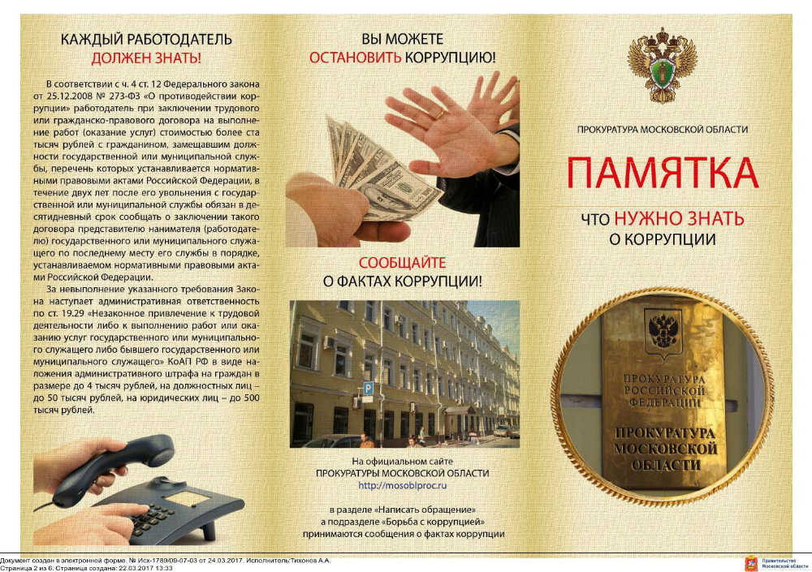
КОРРУПЦИЯ
Коррупция в госорганах

Slide 2
